Slide 1
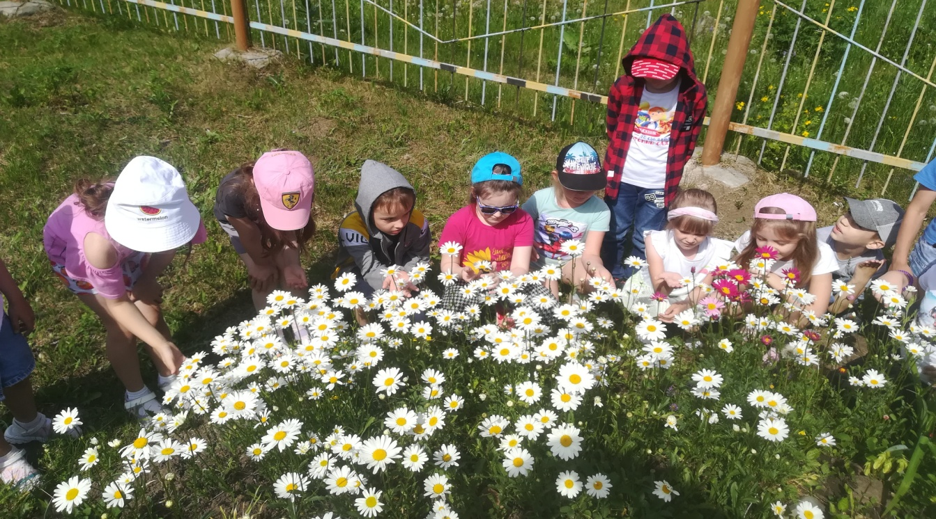
Муниципальное казенное дошкольное
образовательное учреждение детский сад «Рябинка»
г. Тайшета
НАШ Экологический вестник
Экологическое воспитание детей
в детском саду «Рябинка» г. Тайшета
Ежегодное издание для взрослых и детей
Выпуск 1
Тайшет, 2022

Slide 2
Уважаемые родители
(законные представители),
коллеги,
дорогие наши ребята!
Коллектив детского сада «Рябинка» предлагает вашему вниманию сборник
«НАШ Экологический вестник»,
в котором мы хотим вам рассказать и показать
какая работа ведется в детском саду по экологическому воспитанию наших детей.
Экологическое воспитание и образование детей - чрезвычайно важная проблема настоящего времени. Правительство РФ уделяет большое внимание проблеме экологического воспитания подрастающего поколения. Так, распоряжением Правительства Российской Федерации от 29 мая 2015 г. N 996-р г. Москва принята "Стратегия развития воспитания в Российской Федерации на период до 2025 года", в которой определены направления в экологическом воспитании детей:
развитие у детей и их родителей экологической культуры;
бережного отношения к родной земле, природным богатствам России и мира;
воспитание чувства ответственности за состояние природных ресурсов, умений и навыков разумного природопользования, нетерпимого отношения к действиям, приносящим вред экологии.
В. А. Сухомлинский считал, что необходимо вводить малыша в окружающий мир природы так, чтобы каждый день открывал в нем что-то новое для себя, чтобы он рос исследователем, чтобы каждый его шаг был путешествием к истокам чудес в природе, облагораживал сердце и закалял волю.

Slide 3
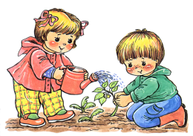
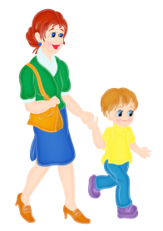
В этом выпуске вы узнаете:
НАШ Экологический вестник
Развивающая предметно-пространственная среда
и не только…
как средство формирования бережного отношения ко всему живому, что нас окружает.
страницы: 3 - 8.
Экологические проекты
МКДОУ детского сада «Рябинка»
Одной из основных форм работы по экологическому воспитанию в нашем детском саду является проектная деятельность.
Предлагаем вам ознакомиться с проектами
страницы: 9 – 21.
Родители (законные представители)
- наши главные помощники!
Формы взаимодействия с родителями и специалистами детского сада по экологическому воспитанию
страницы: 22 - 26.
2

Slide 4
Развивающая
предметно-пространственная среда
и не только…
Создание эколого-развивающей предметно-пространственной среды в дошкольном учреждении является одним из важных условий экологического образования детей. Грамотно организованная предметно-развивающая среда экологического содержания обеспечивает формирование у каждого ребенка потребности во взаимодействии, общении с объектами природы, помогает сформировать познавательное отношение к ней и обеспечивает становление ценностного отношения ко всему живому. Поэтому, в работе по экологическому воспитанию нахих детей основной упор сделан на организацию эколого-развивающей среды.
Более подробную информацию по данной теме вы можете просмотреть на официальном сайте МКДОУ детского сада «Рябинка»
https://douryabinka.uo-taishet.ru/
3

Slide 5
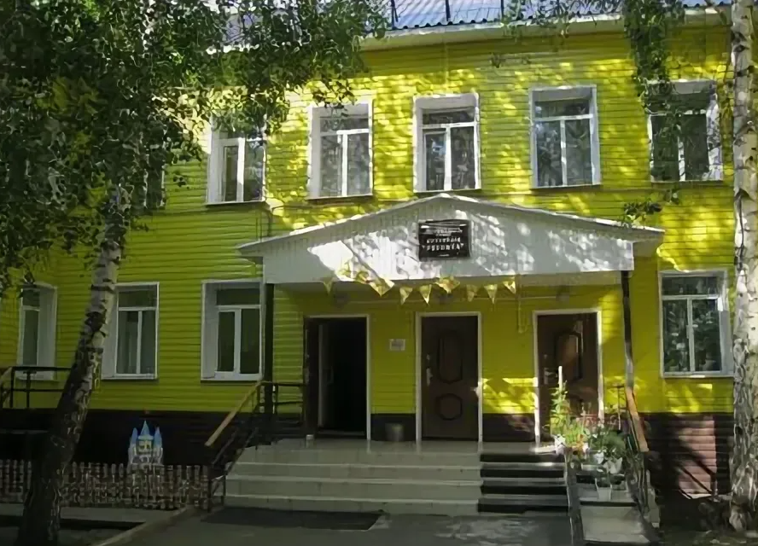
Развивающая предметно-пространственная среда
и не только…
В реализации задач по экологическому воспитанию наших детей большое значение имеет природное окружение в детском саду. Это уголки природы, территория ДОУ, организация систематических наблюдений за природными явлениями и объектами, приобщение детей к труду.
Предметно - развивающая среда максимально насыщенная, доступная и безопасная. В каждой возрастной группе регулярно обновляются эколого-экспериментальные центры. В уголках природы размещены календари природы, с помощью которых дети самостоятельно в течение всего года определяют времена года, ежедневно ведут наблюдение за погодой, развитием растений.
4

Slide 6
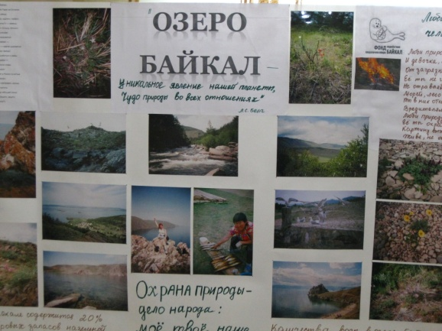
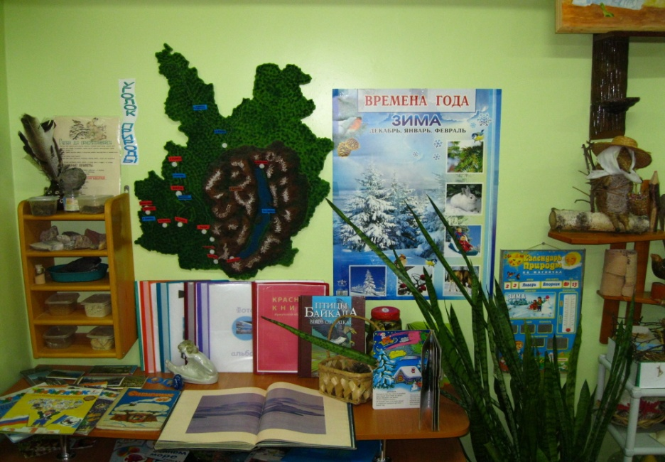
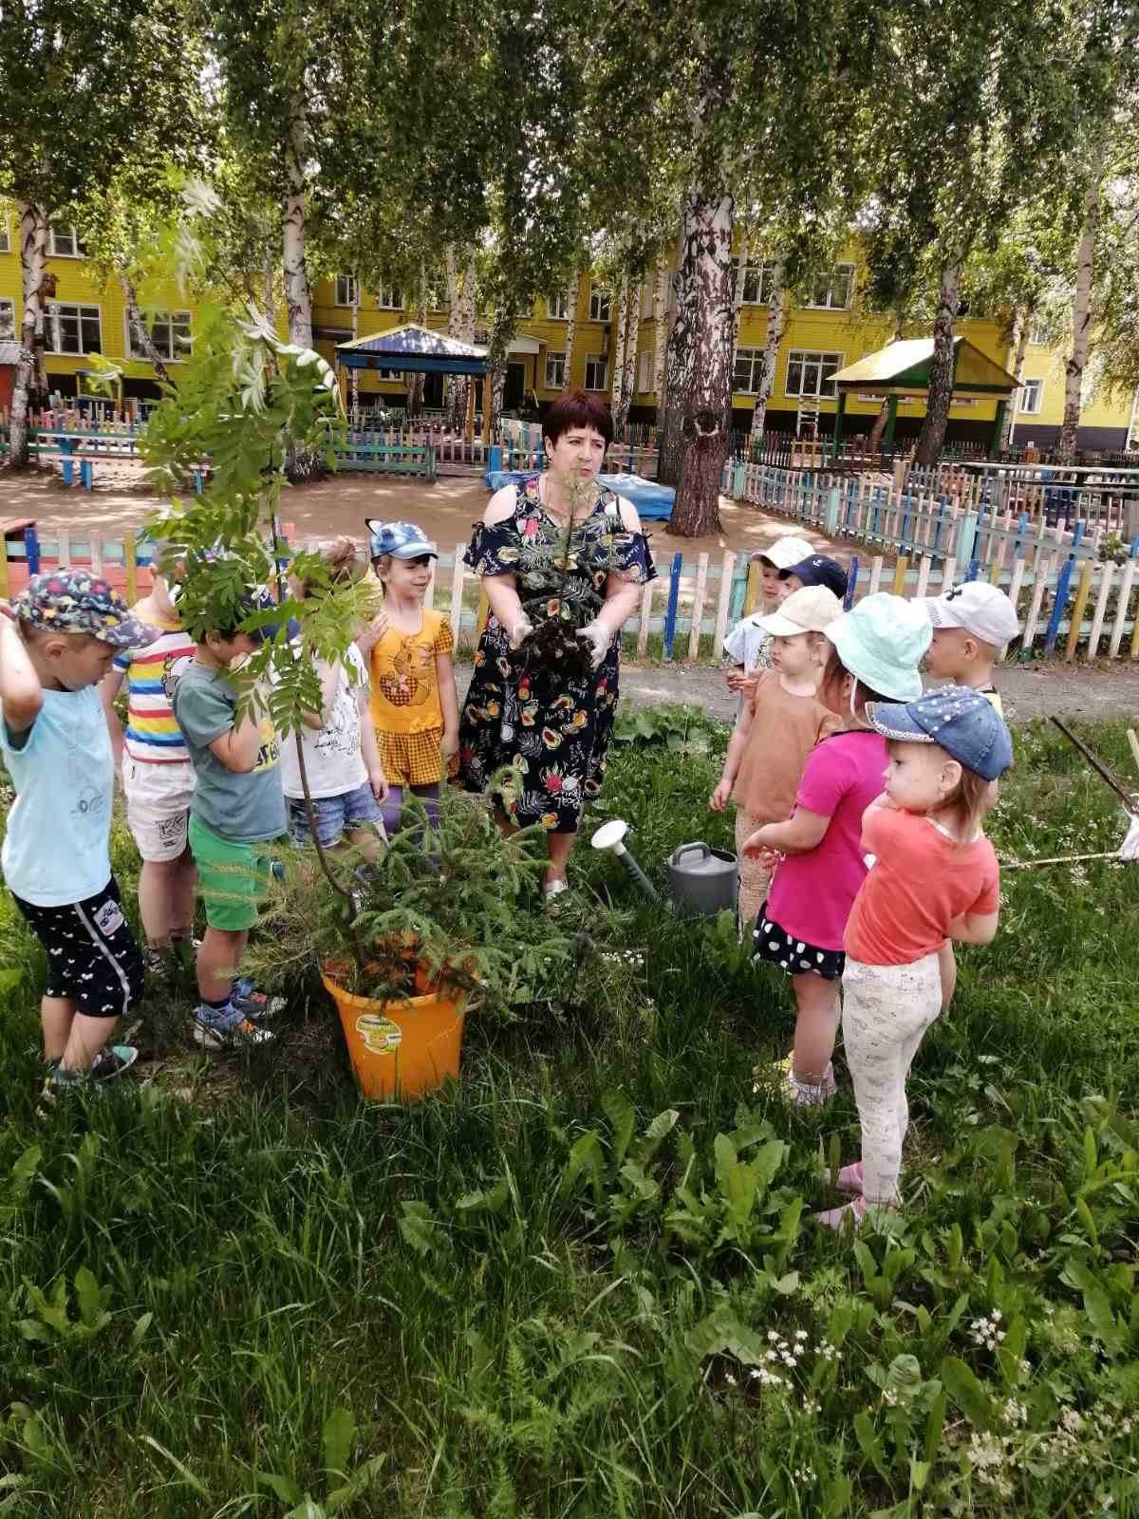
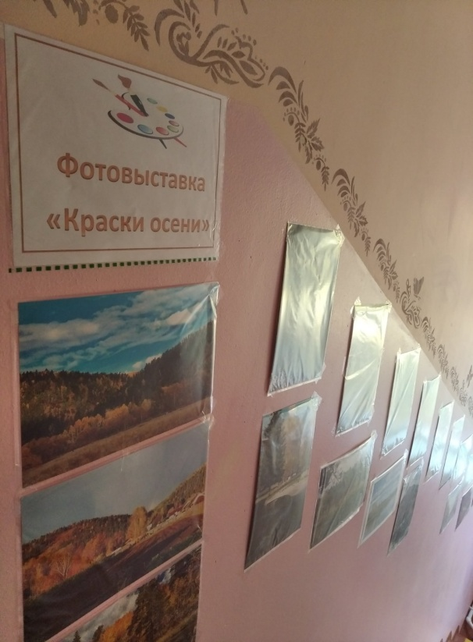
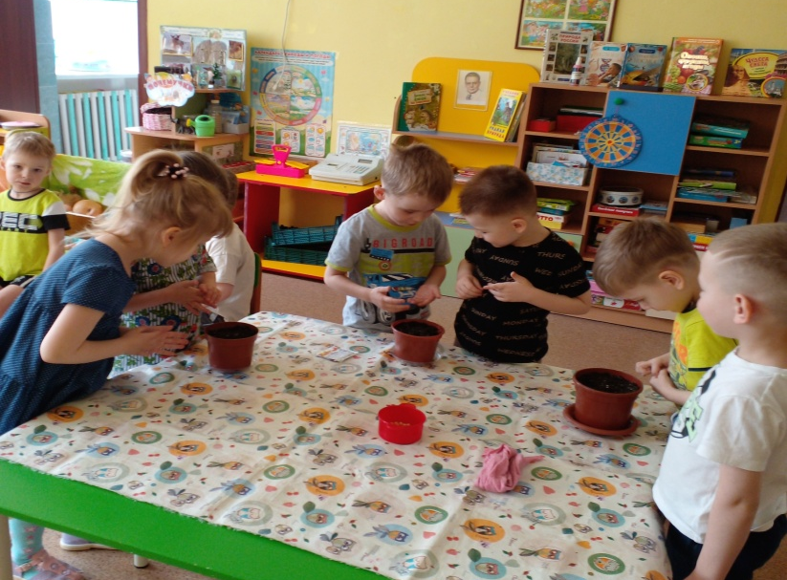
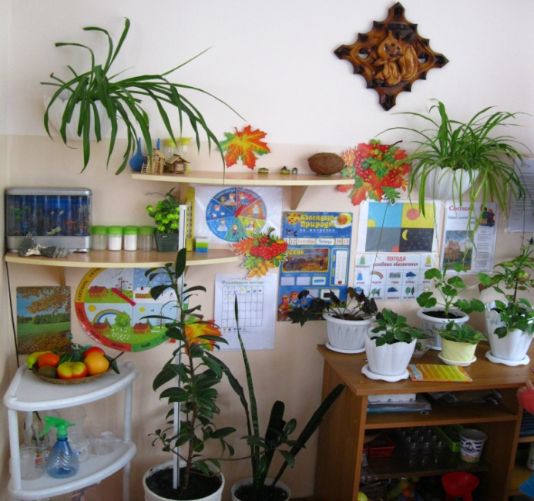
Развивающая предметно-пространственная среда
и не только…
5

Slide 7
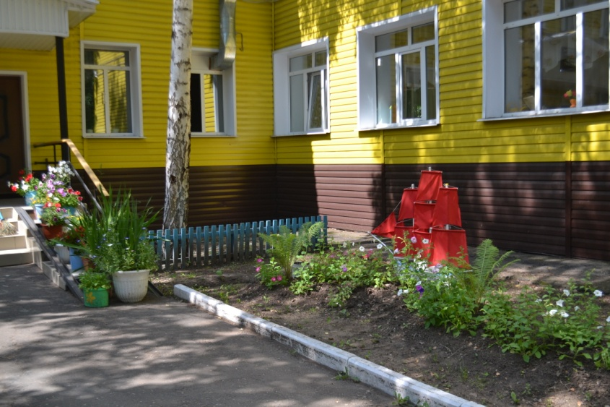
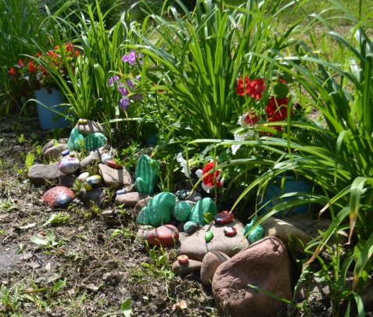
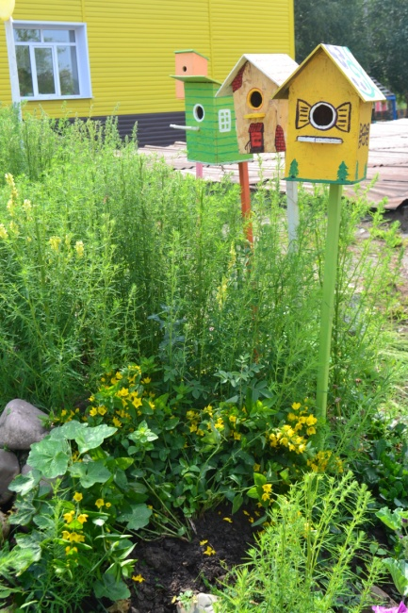
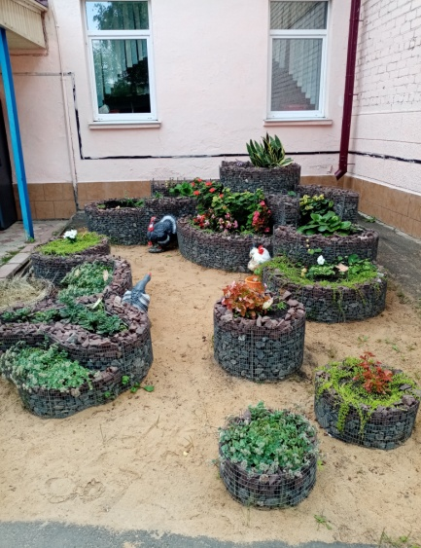
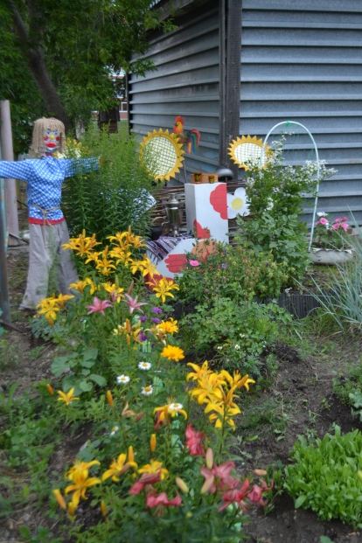
Развивающая предметно-пространственная среда
и не только…
Об экологической среде на территории нашего детского сада хочется рассказать словами из песни Ю. Антонова:
Живёт повсюду красота: Живёт ни где-нибудь, а рядом, Всегда открыта нашим взглядам, Всегда доступна и чиста. Живёт повсюду красота: В любом цветке, в любой травинке И даже в маленькой росинке, Что дремлет в складочке листа...
6

Slide 8
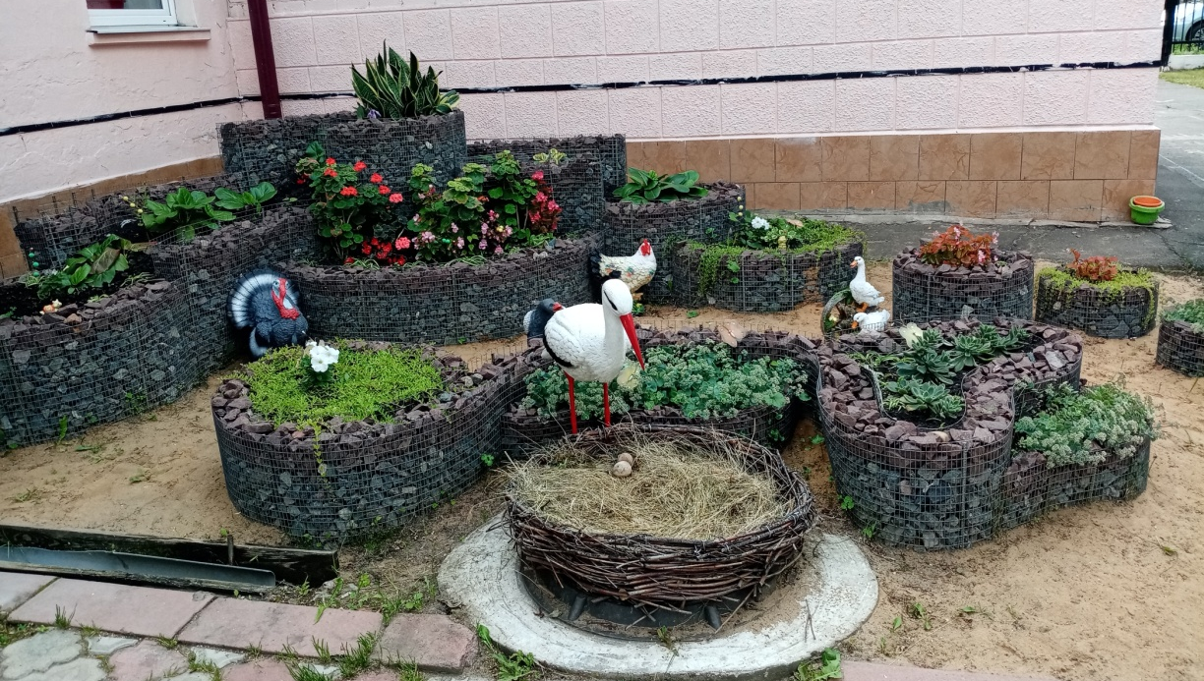
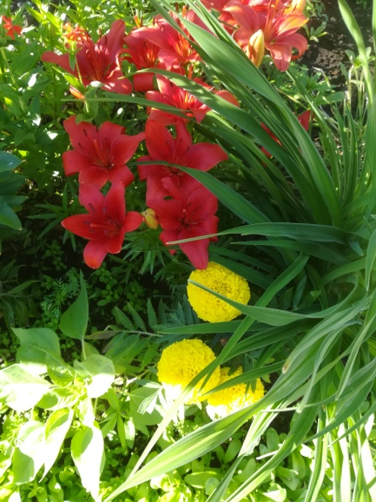
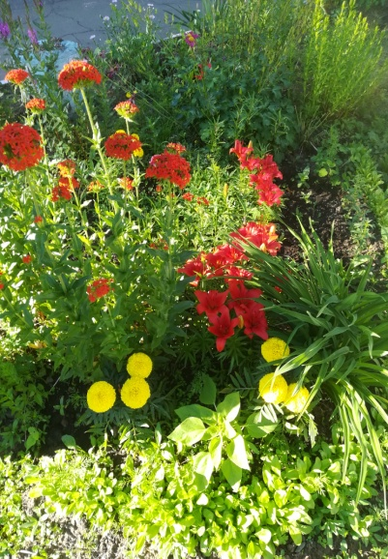
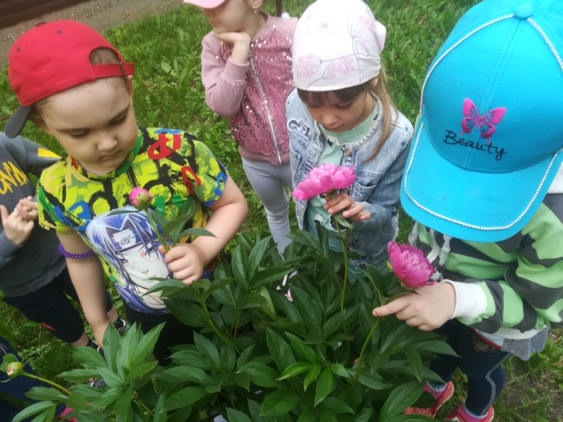
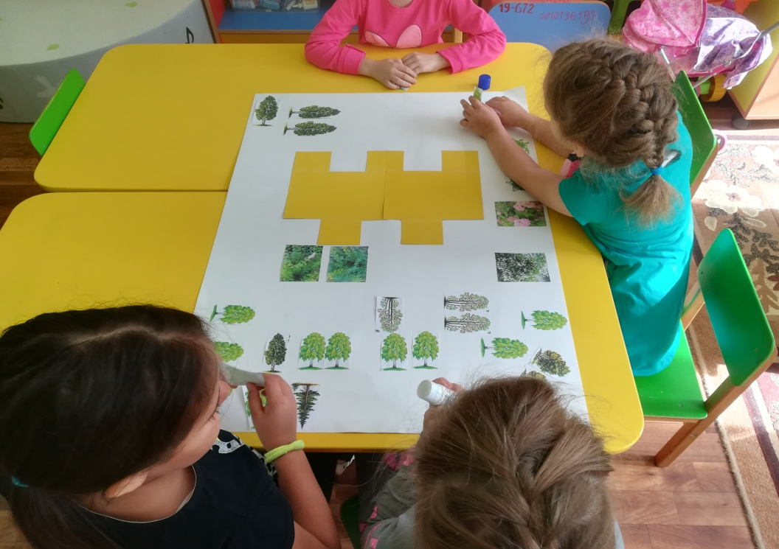
Развивающая предметно-пространственная среда
и не только
То, что нас окружает - вдохновляет на творчество:
7
Карта зеленых насаждений детского сада

Slide 9
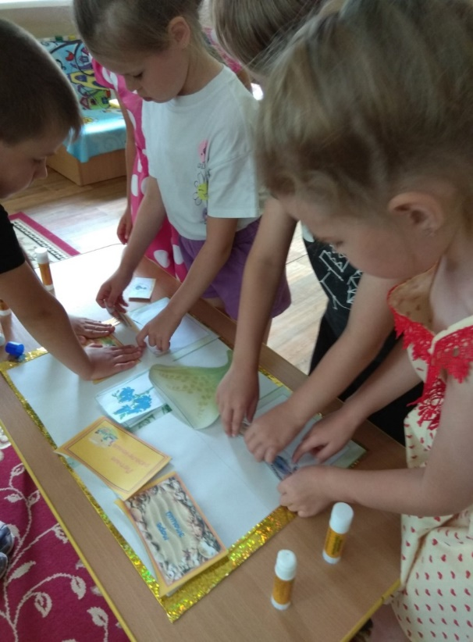
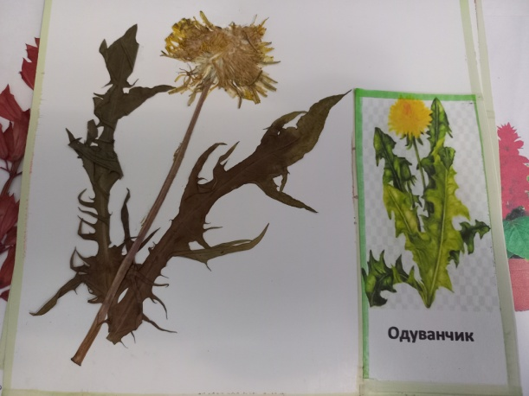
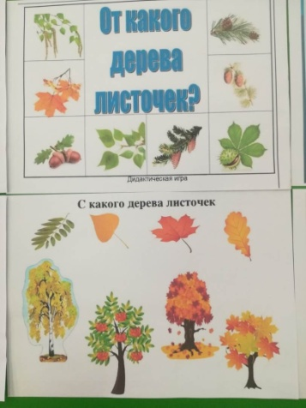
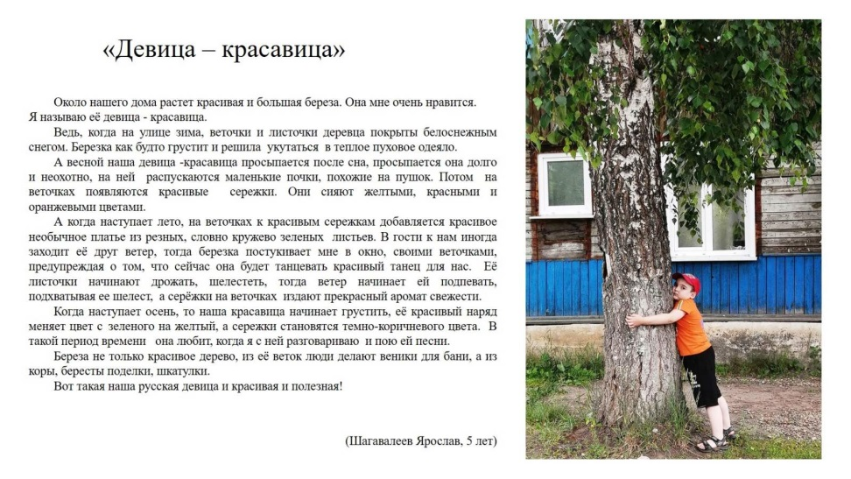
развивающая предметно-пространственная среда
и не только…
Совместно с воспитателями дети
разрабатывают и оформляют собственный
дидактический материал
И, даже делают первые шаги в прозе:
8

Slide 10
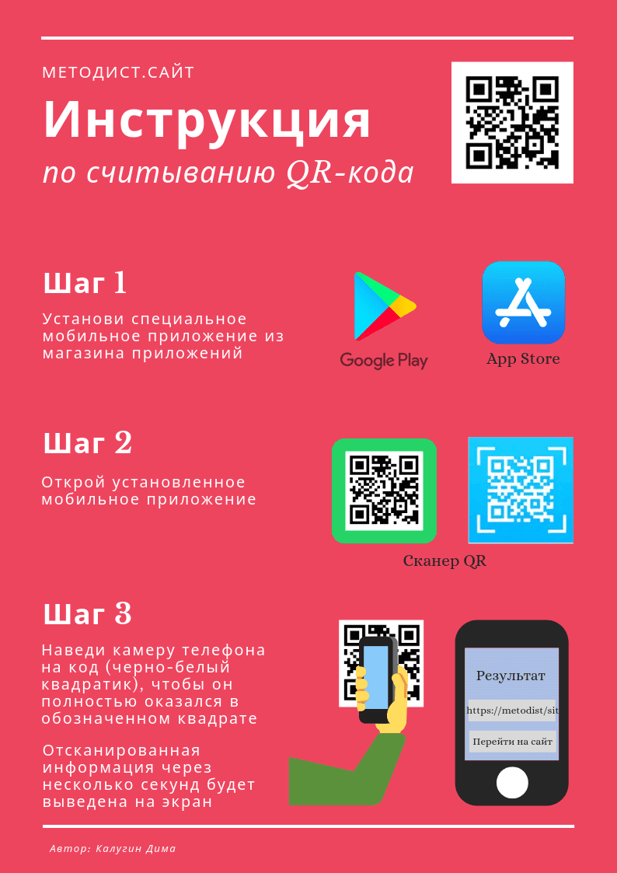
Экологические проекты
Современное образование требует от педагогов применения в образовательной практике наиболее эффективных педагогических технологий, которые помогли бы ребенку овладеть необходимыми знаниями и навыками поведения в природе. Одной из таких технологий является метод проектов, который в последние годы очень прочно вошел в практику дошколных образовательных учреждений.
В детском саду «Рябинка» проекная деятельность является одной из ведущих технологий в экологическом воспитании наших обучающихся.
Предлагаем вашему вниманию проекты, которые были успешно реализованы в детском саду в 2022 году.
ВАЖНО
Дорогие друзья!
Мы живём в 21 веке, в социуме, где уже не представляем свою жизнь без современных технологий во всех сферах жизнедеятельности. Мы хотим соответствовать запросам «нового времени» и шагать в ногу с этим временем. Поэтому, предлагаем вам для более детального просмотра нашего материала в данном разделе использовать возможности вашего мобильного телефона и приложения «Сканер QR-кодов».
9

Slide 11
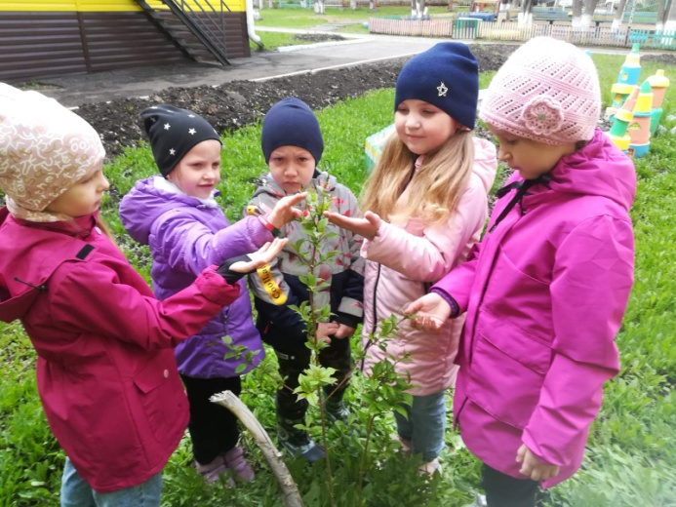
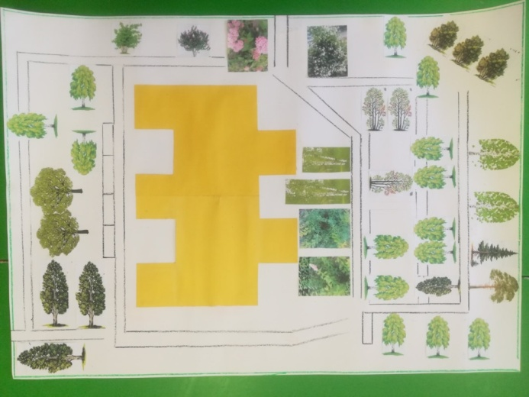
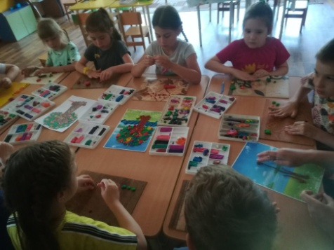
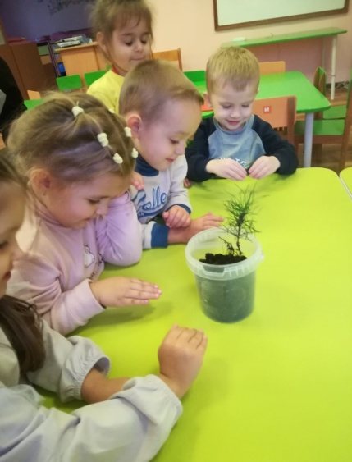
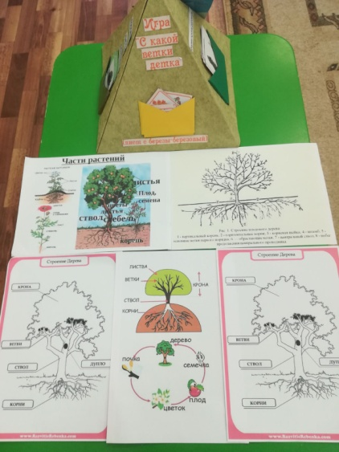
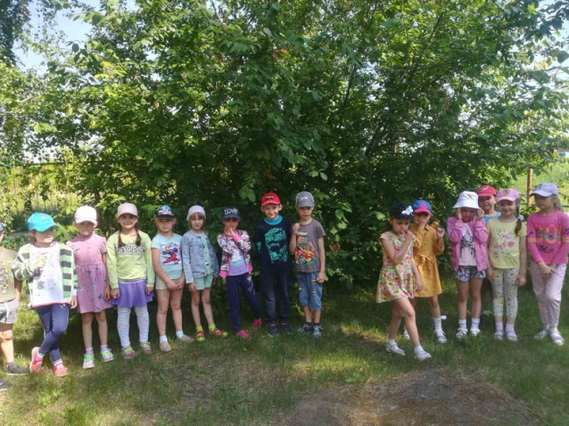
Экологические проекты
Цель проекта: Формирование представлений детей о пользе деревьев для укрепления здоровья человека.
Подробнее о проекте смотрите здесь:
10

Slide 12
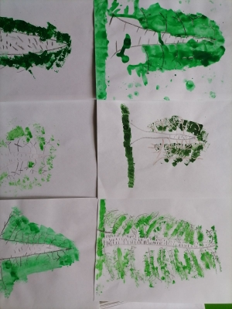
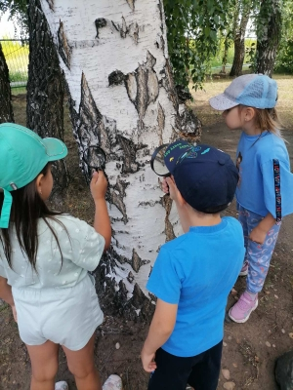
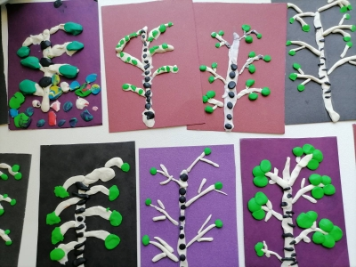
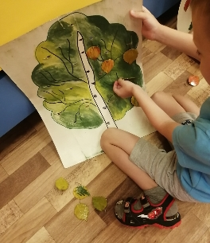
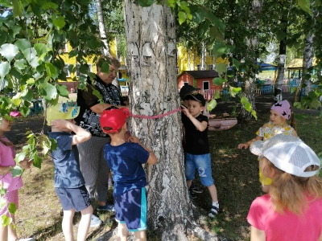
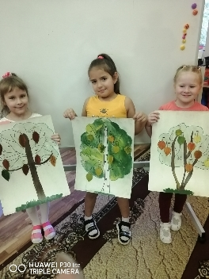
Экологические проекты
Цель проекта: формирование у детей устойчивых знаний о берёзе, о её особенностях, о том , что человек и природа не могут существовать друг без друга.
11
Подробности здесь:

Slide 13
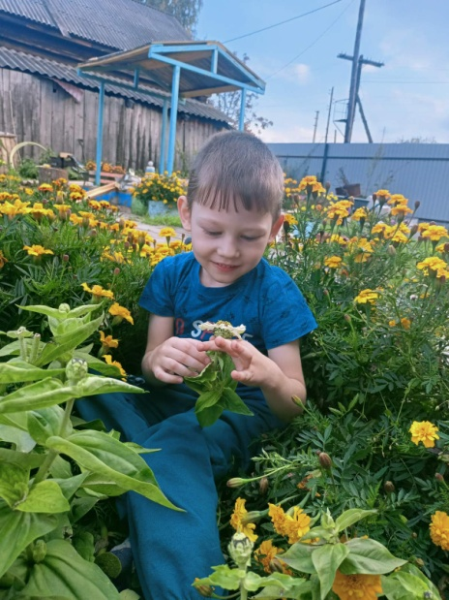
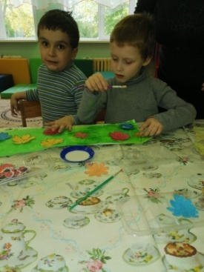
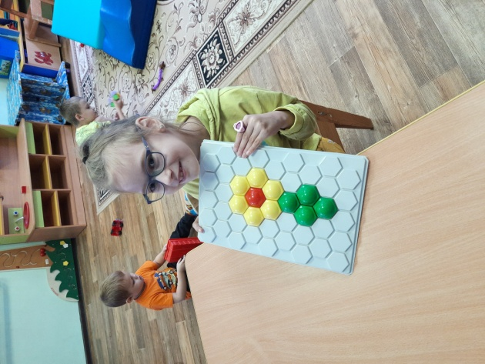
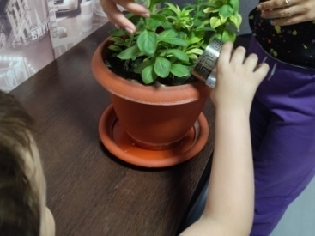
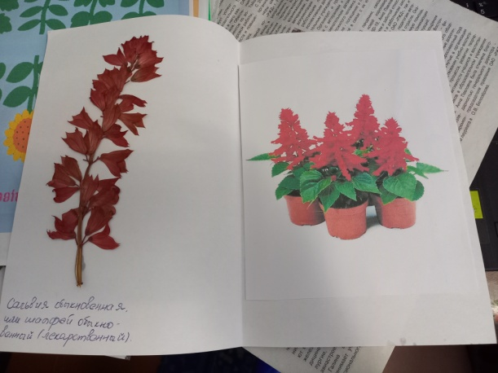
Экологические проекты
Цель проекта: развитие экологического и эстетического воспитания детей.
Группа ОВЗ
Подробности о реализации проекта:
12

Slide 14
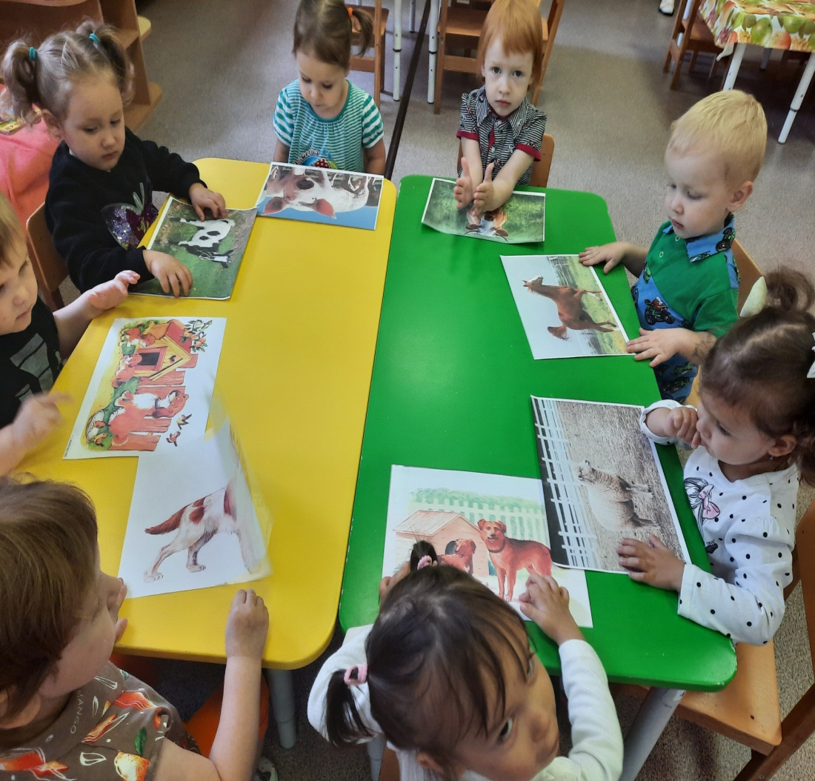
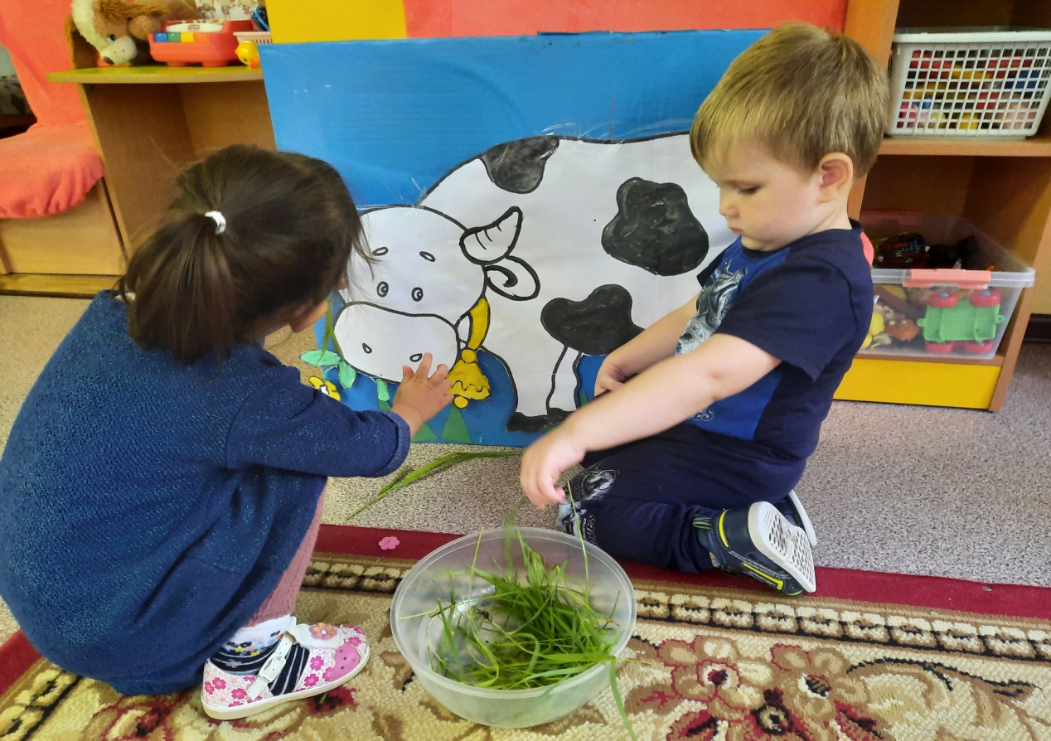
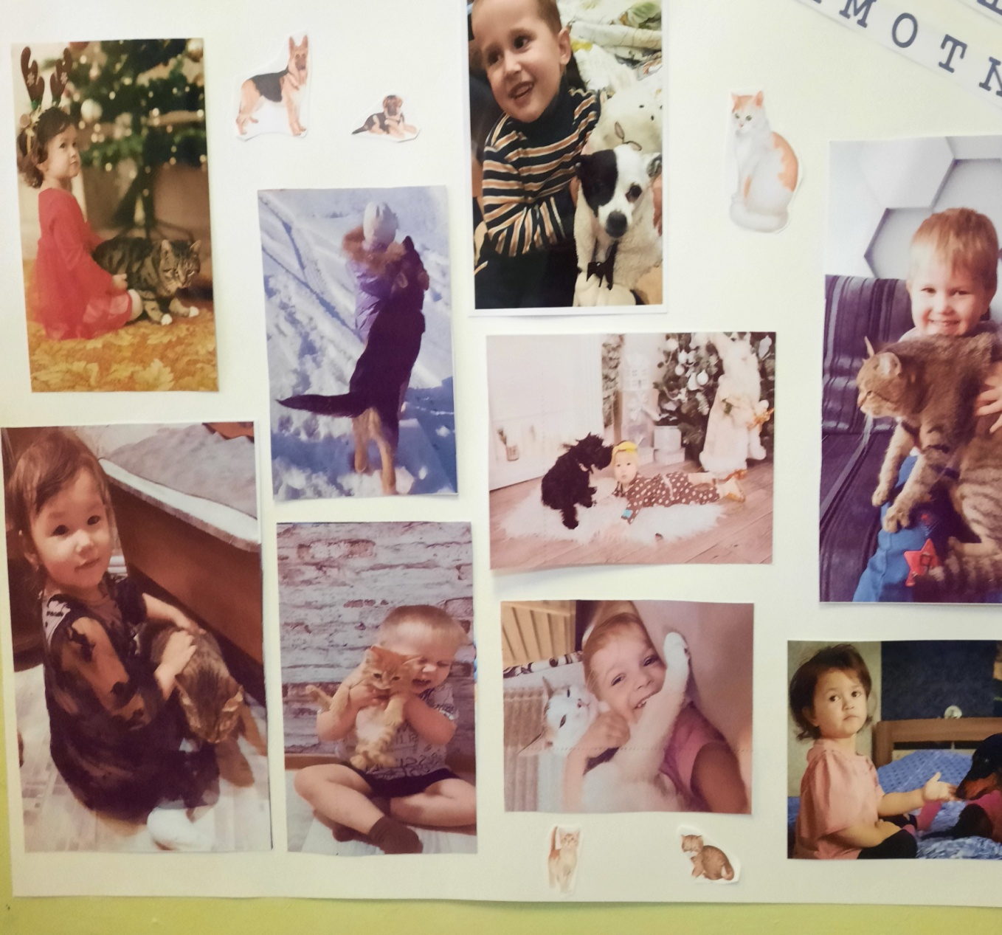
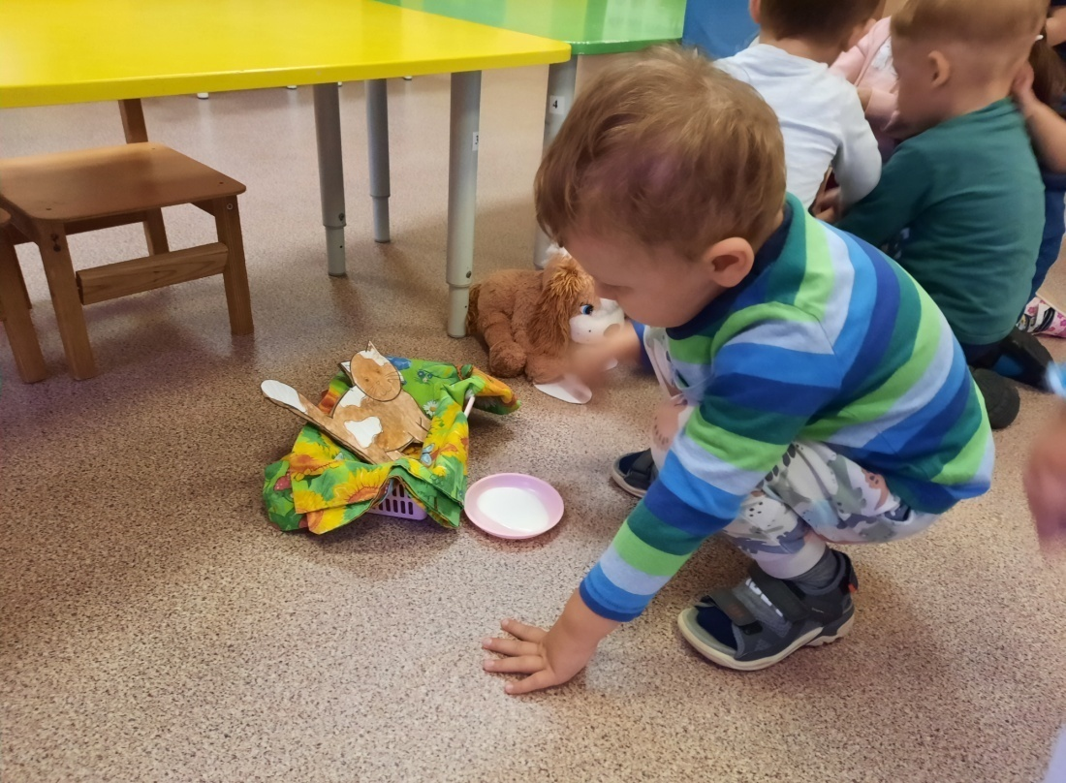
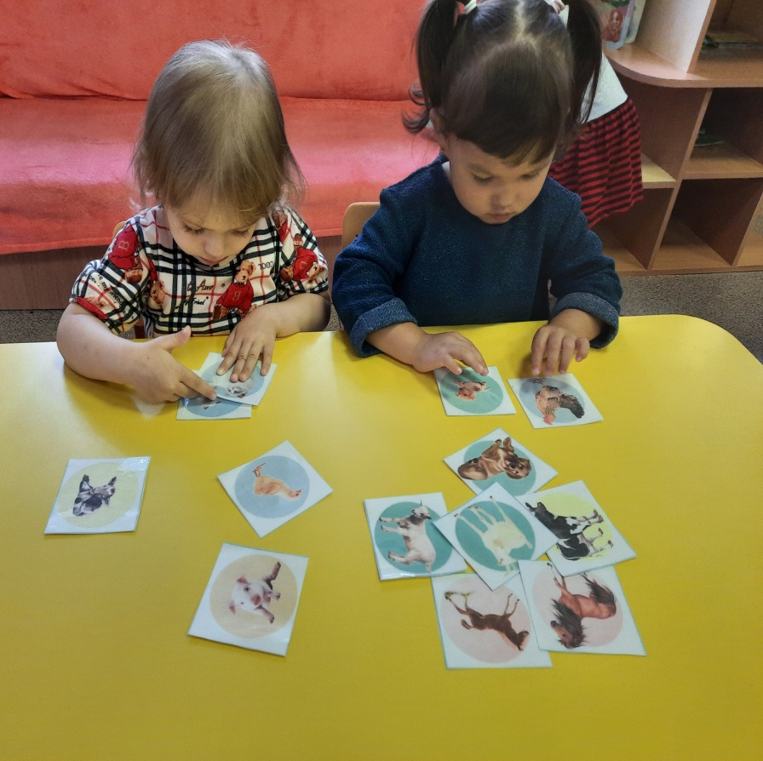
Экологические проекты
Цель: обогащение знаний детей о домашних животных.
Все о реализации данного проекта здесь:
13

Slide 15
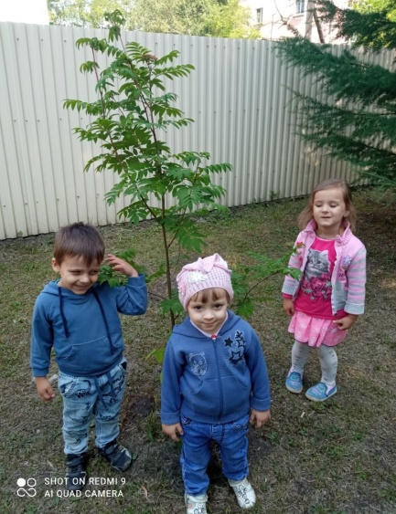
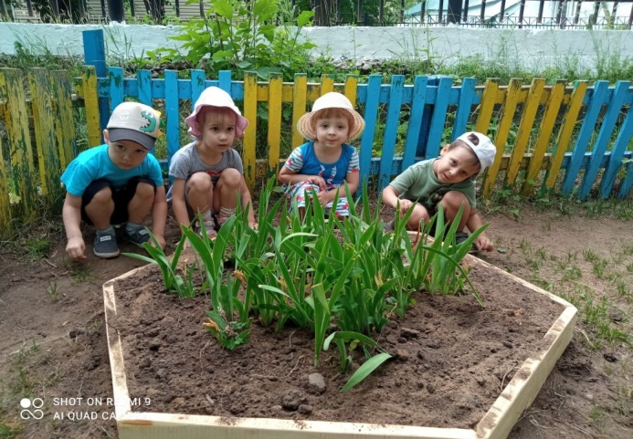
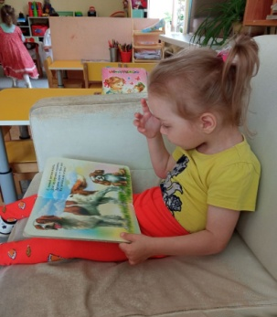
Экологические проекты
Цель проекта: Создание благоприятных условий на участке детского сада для экологического воспитания детей. Знакомство с разными объектами живой природы.
Подробнее о проекте смотрите здесь:
14

Slide 16
Экологические проекты
Цель проекта : Формировать у дошкольников элементарные представления о жизни растений, их взаимосвязях в природе.
Все о реализации данного проекта здесь:
15

Slide 17
Экологические проекты
Цель Проекта: Формирование у детей богатого внутреннего мира и системы ценностных отношений к природе, её животному и растительному миру, развитие внутренней потребности любви к природе и, как следствие, бережного отношения к ней, воспитание у ребёнка культуры природолюбия.
16
Здесь вся ниформация

Slide 18
Экологические проекты
Цель проекта: с помощью проектной деятельности повысить уровень экологических знаний детей старшего дошкольного возраста, развивать их познавательный интерес и любознательность.
17
Вся информация здесь:

Slide 19
Экологические проекты
Цель проекта: создание условий для формирования у
воспитанников элементов экологической культуры, экологически грамотного поведения в природе, бережного отношения к живым объектам флоры и фауны.
Подробности здесь:
18

Slide 20
Экологические проекты
Дорогие друзья!
Предлагаем к просмотру видеоролики
по экологическому воспитанию ,
созданные воспитателями, специалистами,
детьми и родителями:
«Сохраним свою планету»
«Эко-флешмоб»
«Смотри, повсюду красота»
Видеоальбом
«Тайшетский район
в поэзии
местных авторов»
19

Slide 21
Экологические проекты
Страничка для самых маленьких
(играем с мамой)
Посмотри внимательно на картинку.
Кто здесь лишний?
Посмотри внимательно на картинку.
Найди одинаковые деревья.
20

Slide 22
Родители-наши главные помощники
Полноценный воспитательный эффект достигается тогда, когда детский сад и семья действуют в одном направлении. Поэтому взаимодействие с родителями – одна из важнейших форм экологического воспитания в нашем детском саду.
Экологическая акция по озеленению
городского парка
21

Slide 23
Родители-наши главные помощники
В нашем детском саду у каждой группы есть своя клумба, за которой воспитатели, дети и родители не только ухаживают, но и соревнуются в ее наполнении и оформлении.
23
Кстати, рассаду мы тоже
выращиваем вместе.

Slide 24
Родители-наши главные помощники
22

Slide 25
Родители-наши главные помощники
А вот и наш мини-огород
для наблюдений и экспериментов.
24

Slide 26
Родители-наши главные помощники
Занимаемся дома с детьми
Консультаци специалистов
Физическая культура
Сосновая шишка - это лучший массажер,
подаренный нам матушкой-природой.
Игровой самомассаж шишками сосны, кедра, ели с элементами пальчиковой гимнастики используется для активизации речи, познавательной деятельности, развития мелкой моторики пальцев рук, релаксации и повышения настроения и главное иммунитета.Польза массажа несомненна и неоднократно доказана на практике.
Для обучения упражнениям лучше всего использовать молодые, свежие шишки, так как они не колются, имеют приятный аромат, эффект фитотерапии и не вызывают отрицательных эмоций. В дальнейшем используют сухие, колючие шишки. При ощущении дискомфорта, шишку нужно хорошенько разогреть, распарить, а затем покатать по телу ощущая этот приятный аромат.
Свежие шишки хорошо справляются с болью, поэтому их можно прикладывайте к различным больным местам, катать подольше и с небольшим усилием. Шишки также снимают раздражительность. Для этого подержите их в руке несколько минут, а затем выбросьте.
25

Slide 27
Родители-наши главные помощники
Самомассаж рук с применением
сосновых шишек
Упражнения проводят до появления чувства приятного тепла и легкого покраснения.
Перекатывание шишек между ладонями.
Упражнения можно сопровождать веселыми, короткими стихами.
Раз, два, три, четыре, пять,
Шишку будем мы катать.
Шишку будем мы катать,
Раз, два, три, четыре, пять.
Сосновая шишка нам колет ладошки.
Мы покатаем шишку немножко.
Сжимание и разжимание шишек.
Упражнение можно проводить двумя руками одновременно или поочередно правой и левой рукой.
Я сильнее всех на свете!
Буду шишки я сжимать.
Буду шишки я сжимать,
Буду руки развивать.
Левую и правую,
Правую и левую.
Будьте ЗДОРОВЫ !!!
26

Slide 28
Над выпуском трудились:
педагогический коллектив МКДОУ детского сада «Рябинка»
воспитанники
родители
До встречи в следующем году!

